Slide 1
Какие бывают животные
Осадчих Юлия Валерьевна
учитель начальных классов
ГБОУ школа № 55 Приморского района Санкт-Петербурга

Slide 2
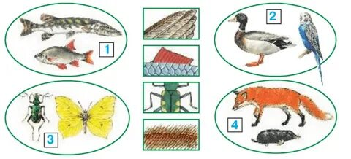
Признаки животных

Slide 3
Признаки животных

Slide 4
Признаки земноводных

Slide 5
Признаки пресмыкающихся

Slide 6
Что вспомнили? Что узнали? Смогли работать в паре?

Slide 7
Молодцы!

Slide 8
Источник шаблона:
Ранько Елена Алексеевна
учитель начальных классов
МАОУ лицей №21
г. Иваново
Сайт: http://elenaranko.ucoz.ru/

